Slide 1

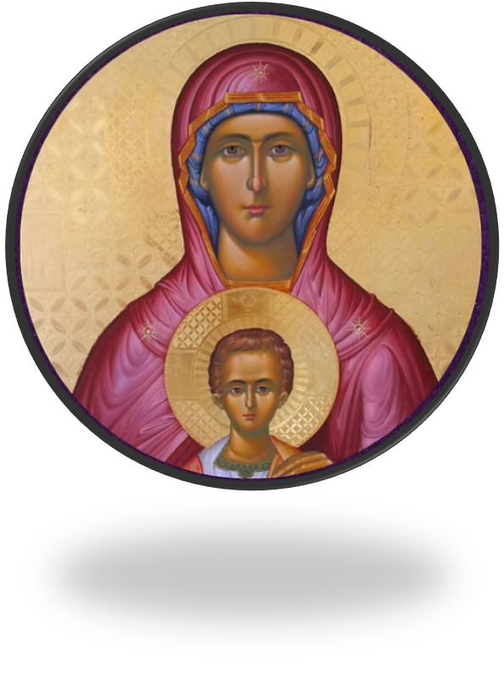
Dios con Nosotros
Oración – Ayuno - Sacramentos
Catecismo 2025 – 2026
Clase 5
Padre Francisco Salvador

Slide 2

^{Oración antes del Estudio}
En el nombre del Padre, del Hijo y del Espíritu Santo.
Cristo nuestro Señor, dador de luz y sabiduría, que abriste los ojos del ciego y transformaste a los pescadores en sabios heraldos y maestros del Evangelio a través de la venida del Espíritu Santo, haz también brillar en nuestras mentes la luz de la gracia del Espíritu Santo. Concédenos el discernimiento, la comprensión y la sabiduría en el aprendizaje. Haznos capaces de completar nuestras tareas y abundar en toda obra buena, porque a ti se debe todo honor y toda gloria. Amén.
Bendito Señor, envía ahora la gracia de tu Espíritu Santo sobre nosotros para fortalecernos y poder aprender bien el tema que vamos a estudiar y así convertirnos en mejores personas para Tu gloria, la alegría de nuestras familias y el beneficio de Tu iglesia y nuestra nación. Amén
Cristo, la luz verdadera, que iluminas y santificas a todo hombre que viene al mundo, haz que la luz de tu rostro brille sobre nosotros para que podamos ver Tu luz inaccesible, guía nuestros pasos en el camino de tus mandamientos, por la intercesión de Tu Santísima Madre, de san Ignacio de Antioquía, patrón de nuestro Instituto y de todos los santos. Amén.

Slide 3
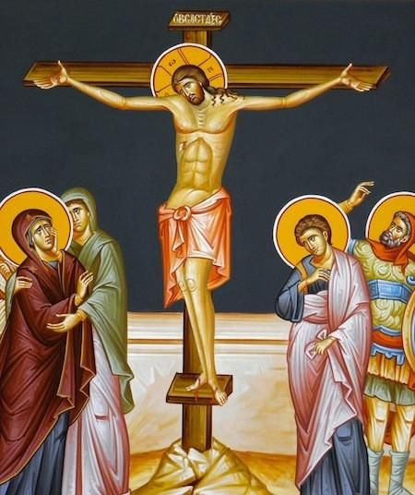
Como hacer a Dios esencial de nuestras Vidas.
Ayuno
Oración
Sacramentos
"Con Cristo estoy juntamente crucificado, y ya no vivo yo, mas vive Cristo en mí; y lo que ahora vivo en la carne, lo vivo en la fe del Hijo de Dios, el que me amó y se entregó a sí mismo por mí." Gálatas 2:20

Slide 4
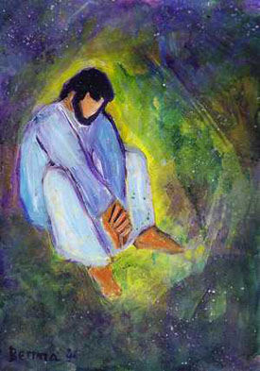
EL AYUNO
El ayuno representa un elemento esencial de la Vida Cristiana. Cristo mismo ayunó, y enseñó a los seres humanos a ayunar también.
El ayuno verdaderamente bendito es el que se hace en secreto, sin mostrarse a los demás y sin acusar a los demás. (Mateo 6,16; Romanos 14)

Slide 5
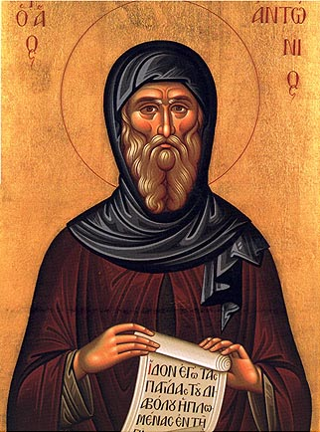
La meta del ayuno es:
La purificación de nuestras vidas,
La liberación de nuestros cuerpos y almas del pecado,
El fortalecimiento de nuestros poderes humanos de amar a Dios y al prójimo,

Slide 6
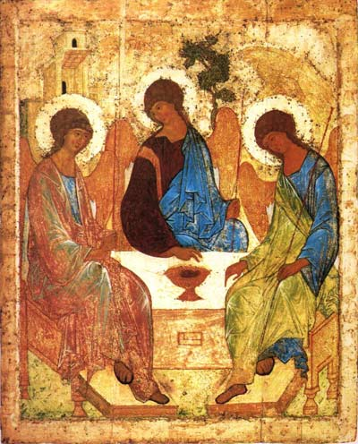
La iluminación de todo nuestro ser para comunión con la Santísima Trinidad.

Slide 7
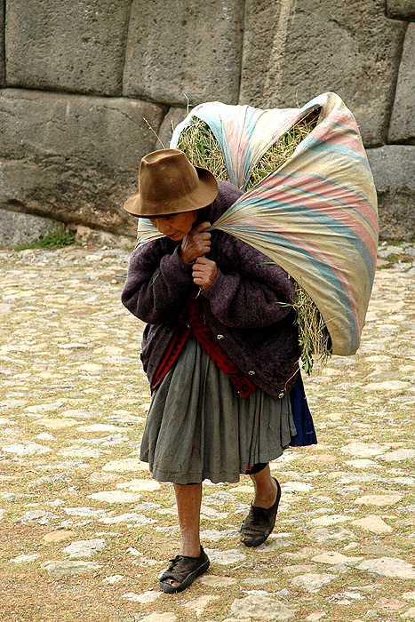
Las reglas monásticas del ayuno:
Mateo 6:16-18
“Cuando ustedes ayunen, no se hagan los tristes, como los hipócritas, que descuidan su apariencia para mostrar a los hombres que ayunan. De cierto les digo que ya tienen su recompensa. Pero tú, cuando ayunes, unge tu cabeza y lávate la cara, de modo que no muestres a los hombres que ayunas, sino a tu Padre que está en secreto. Y tu Padre que ve en secreto te recompensará.
Ayuno de productos de origen animal: Miércoles y Viernes.
Cuaresmas y otros Ayunos.
Estas reglas existen no como una “carga que no se puede llevar” (Lucas 11,46), sino más bien como un ideal que debemos tratar de alcanzar;
El ayuno no constituye un fin en sí, sino es un medio que nos lleva hacia una perfección espiritual coronada en amor.
Cuando ayunes…

Slide 8
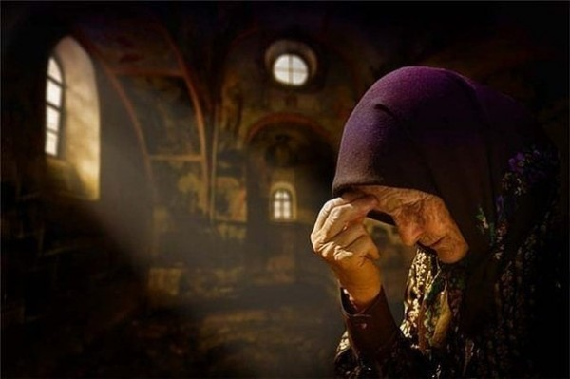
Una Oración (Orare):
Hablar
Rogar
Solicitar

Slide 9
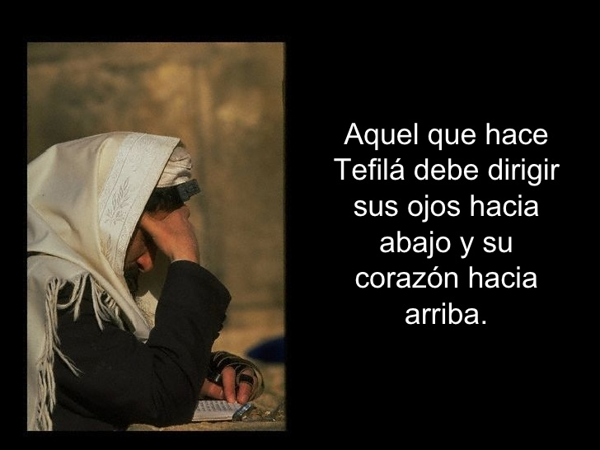
HEBREO
Hay dos palabras que se usan para designar la oración:
La primera y más importante es tefilá, cuya raíz viene de la palabra hebrea para “juzgar.”
Los rabinos explican que parte integral de la oración es la introspección, mirando a nuestro interior para discernir nuestras necesidades, deseos y motivaciones, es necesario para llegar ante la presencia del Señor con una mentalidad apropiada en una oración de confianza, humildad y gratitud.

Slide 10
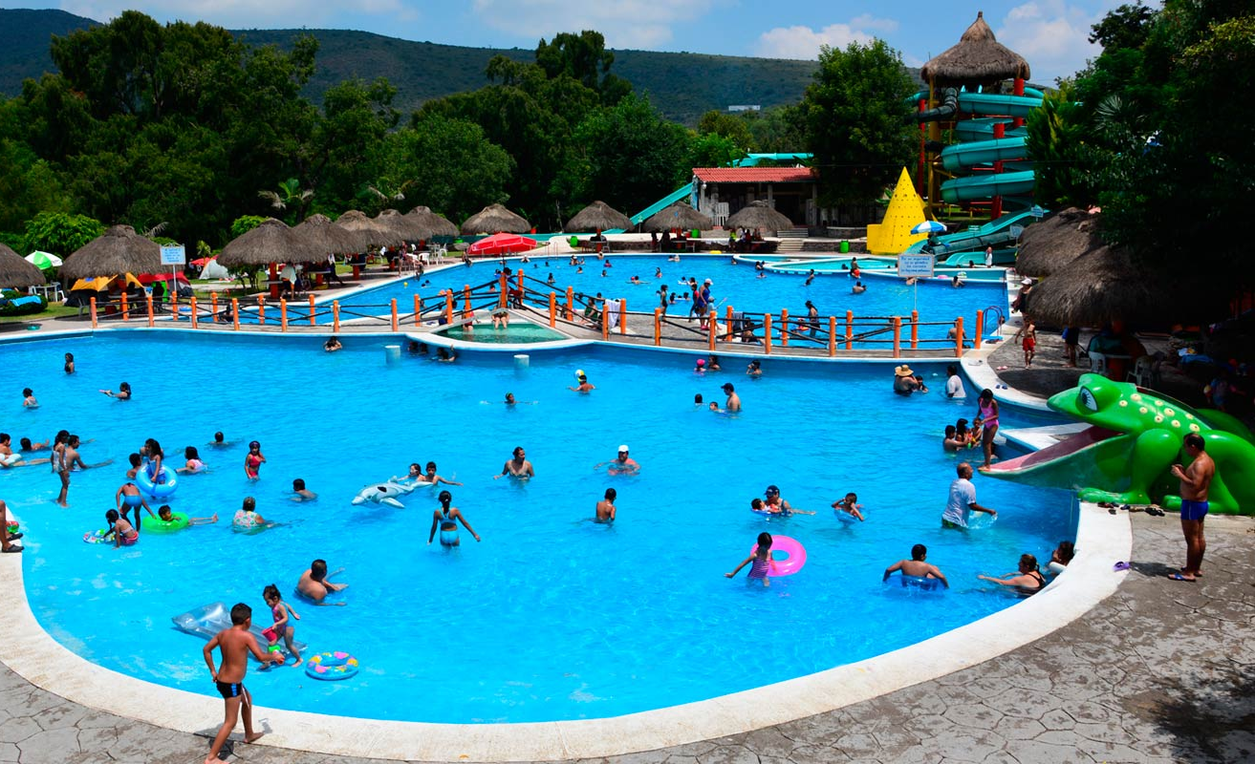
Alberca
La segunda palabra hebrea es berajot o beraca, (Barak) bendición, que viene de la raíz que significa “rodillas.”
Evidentemente, se refiere a la acción de demostrar respeto hacia Dios con las rodillas dobladas ante Su presencia.

Slide 11
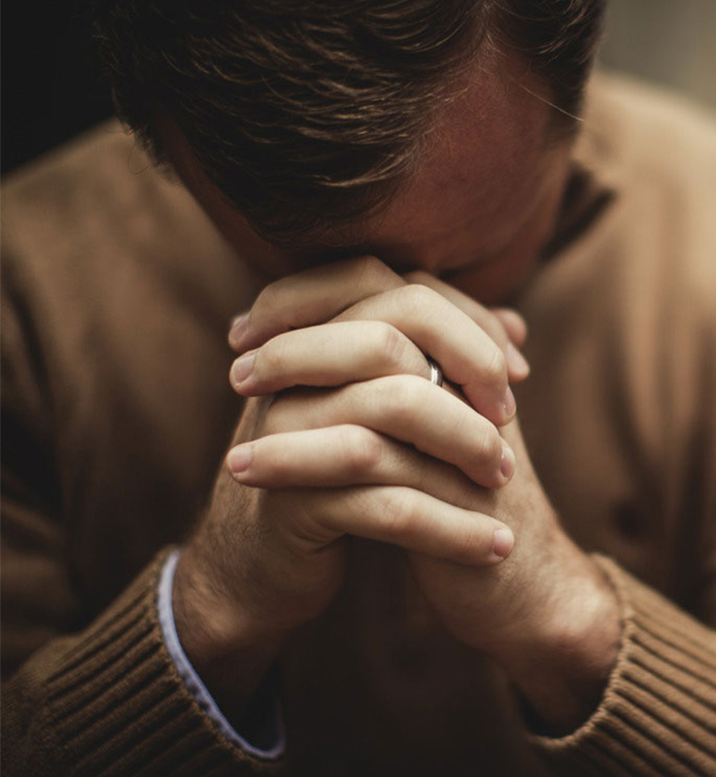
GRIEGO: προσεύχομαι
La palabra griega prosefjome aparece como 80 veces, y significa “oración” de manera general, aunque también implica que la oración es válida sólo cuando se ofrece al único y verdadero Dios.

Slide 12
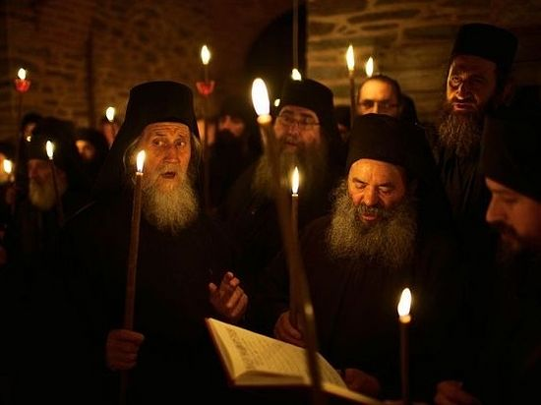
oradores persistentes
De manera literal, significa orar sin tiempo interrumpido.
Ese término se usaba en la antigua Roma para alguien con una tos persistente.
Claro, no era que nunca se detuviera la tos, sino que la persona tosía a menudo y repetidamente debido a su persistente condición.
Asimismo, nos debemos convertir en “oradores persistente”. (Jorge Alberto Rodas)

Slide 13
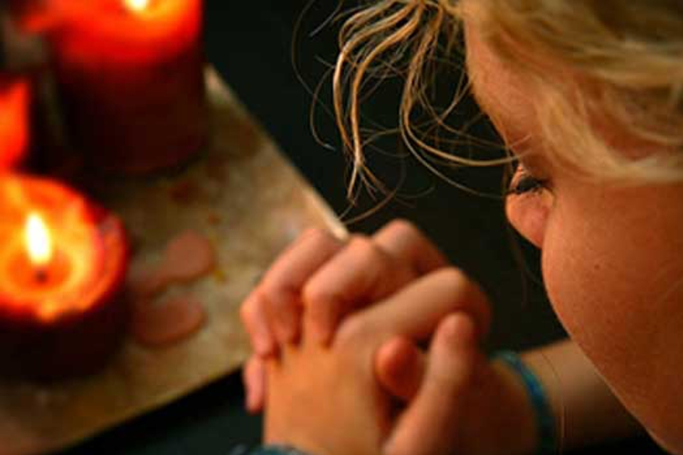
¿Qué es la oración?
El alimento y el descanso son imprescindibles al hombre para el sostén de su vida física.
Los conocimientos, el arte y, en general, la cultura enriquecen las cualidades de su alma.
Pero la oración revela en él la espiritualidad superior de su esencia.

Slide 14
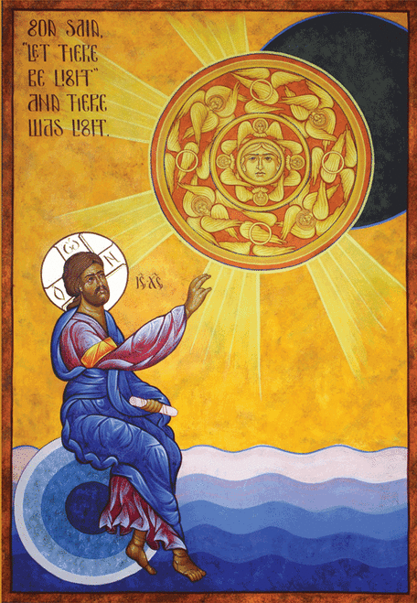
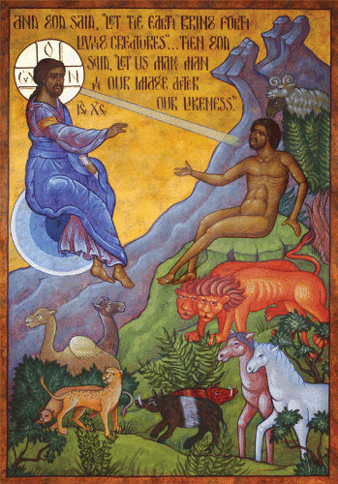
Dios ama a su creación, nos ama a cada uno de nosotros, Él es nuestro Padre celestial.
Tal como en los niños es natural el deseo de ver a sus padres y conversar con ellos, asimismo para nosotros debe ser una felicidad natural conversar con Dios y relacionarnos con Él.

Slide 15

ORAR en AMAR
¿Te ha gustado alguien?
¿Estás o has estado enamorado?
¿Qué sientes?
¿Qué sueñas?

Slide 16
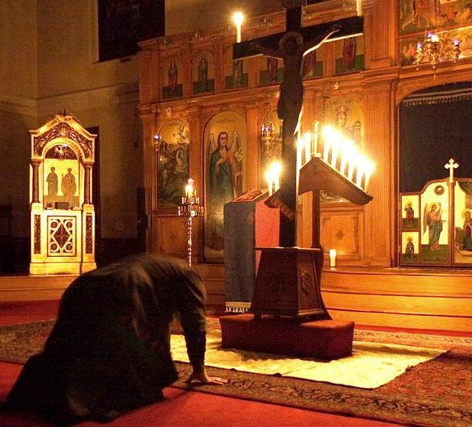
ORAR te hace UNO con DIOS
La comunicación piadosa, creyente, humilde del hombre con Dios se denomina oración.
El alma en la oración se une con Dios.
La oración frecuentemente es acompañada por palabras y otros signos externos de veneración: la señal de la cruz, genuflexiones, reverencias y otros signos de devoción a Dios.

Slide 17

ORAR TE CONECTA
Pero la oración puede ser elevada sin palabras y sin otras manifestaciones externas.
Ésta es la oración interior o profunda, conocida por experiencia propia por muchos cristianos fervorosos.
Pero si no se el Password

Slide 18
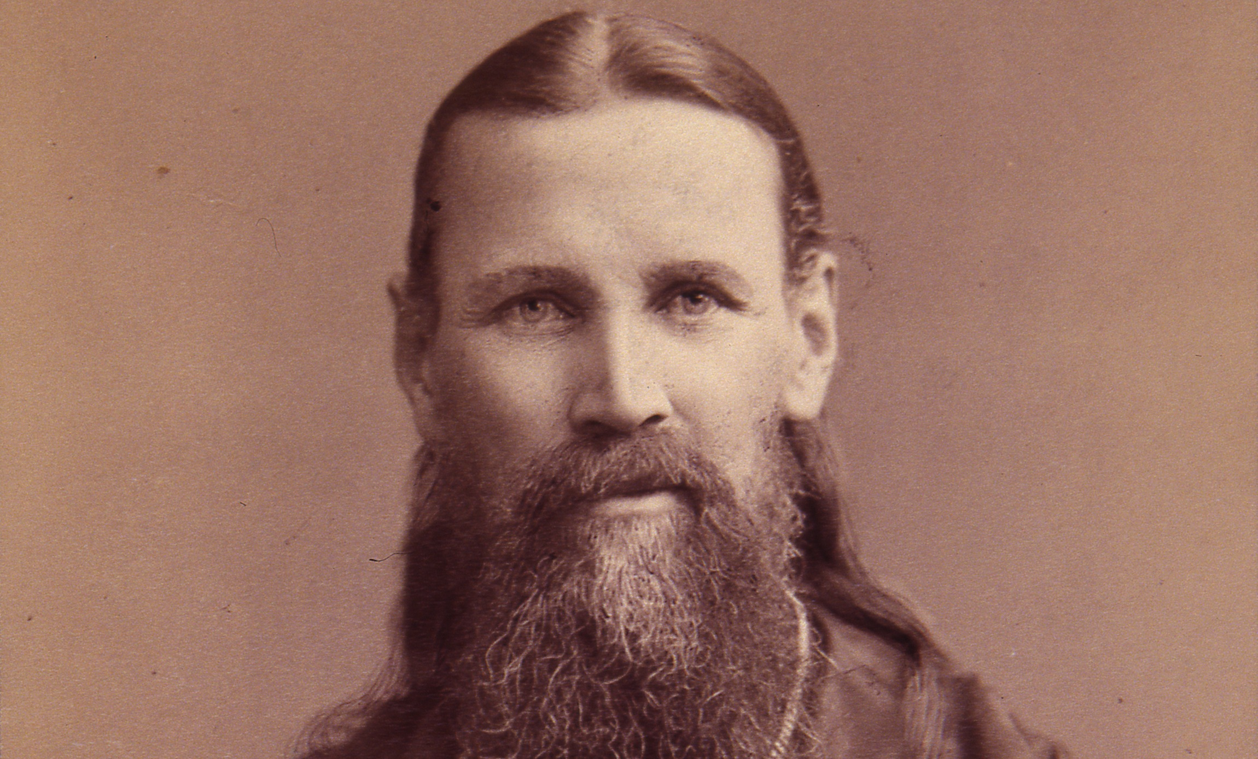
Según las palabras de San Juan de Kronstadt "la oración es la dorada unión del hombre cristiano, peregrino y forastero en la tierra, con el mundo espiritual, del cual él es miembro y, sobre todo, con Dios - fuente de vida."

Slide 19
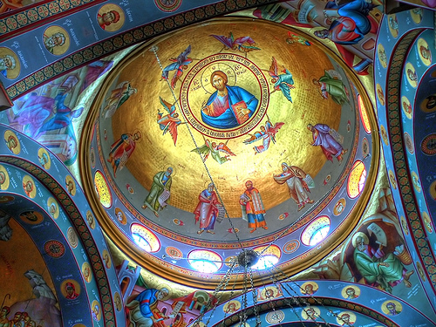
ORAR TE HACE DESCUBRIR LA VERDAD
La condición básica de nuestra oración debe ser:
LA UNIÓN DE LA MENTE Y EL CORAZÓN, EN EL ALMA CON DIOS
JESUS: YO SOY
LA VERDAD

Slide 20
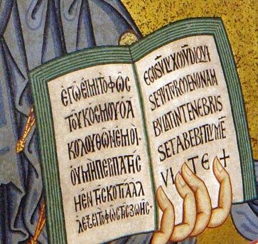
ORAR TE ILUMINA
JUAN 8:12
Y Jesús les habló otra vez, diciendo: Yo soy la luz del mundo; el que me sigue no andará en tinieblas, sino que tendrá la luz de la vida.

Slide 21
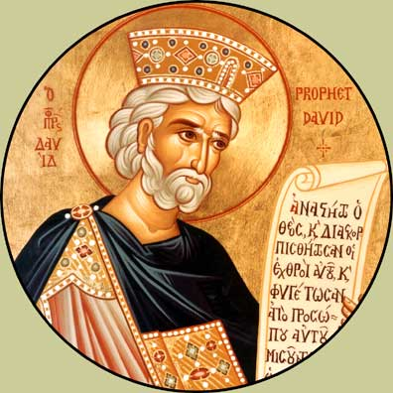
Nuestra oración puede ser de absoluto silencio, ¡sin palabra alguna!
El Salmista nos dice lo siguiente:
“meditad en vuestro corazón sobre vuestro lecho, y callad.” (Salmo 4,4)
“Estad quietos, y sabed que yo soy Dios;” (Salmo 46,10)

Slide 22
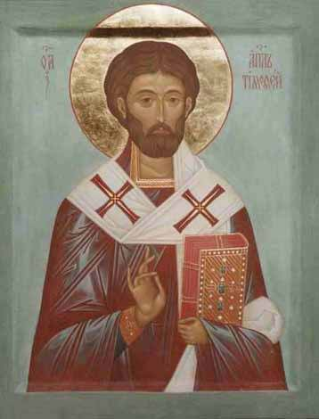
Primera carta de Timoteo:
“Exhorto, pues, ante todo que se hagan rogativas, oraciones, peticiones y acciones de gracias por todos los hombres; por los reyes y por todos los que están en autoridad, para que podamos vivir una vida tranquila y sosegada con toda piedad y dignidad. Porque esto es bueno y agradable delante de Dios nuestro Salvador, el cual quiere que todos los hombres sean salvos y vengan al pleno conocimiento de la verdad.”
(I Timoteo 1 al 4)

Slide 23
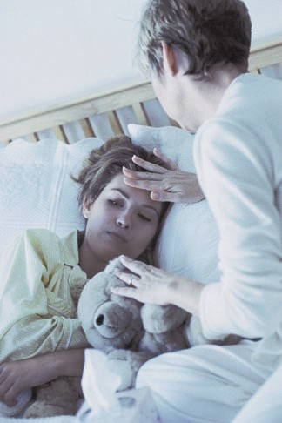
Como cristianos ortodoxos, tenemos el deber y el derecho de rezar unos por otros, pidiendo toda bendición, para el cuerpo y para el alma, “todo don bueno y toda dádiva de lo Alto”.
Podemos pedir por la inspiración e instrucción, de nosotros mismos y de los demás.
Podemos pedir por salvación y salud, para nosotros mismos y para los demás.
Lo que pedimos para nosotros mismos, podemos y en verdad, debemos, pedir por lo demás.

Slide 24
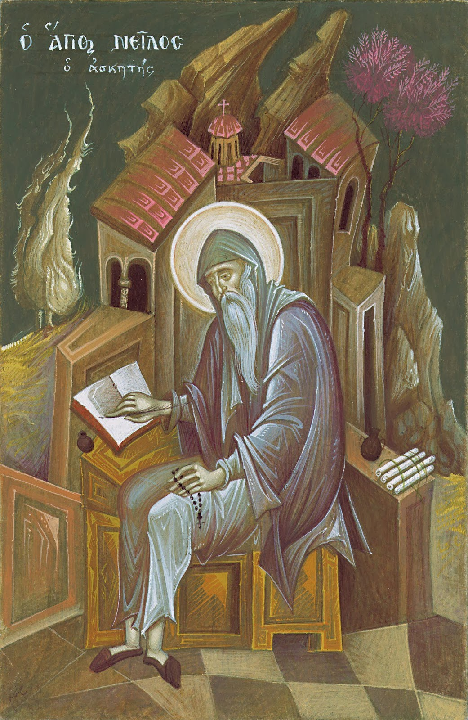
En las palabras de San Nilo de Sinaí (monje del siglo V):
“Es justo orar no solamente por la purificación de uno mismo, sino por la de cada ser humano.”
Dios es eternamente omnisciente. Es decir, desde antes de la creación, todo lo sabe. (No predestinados)

Slide 25
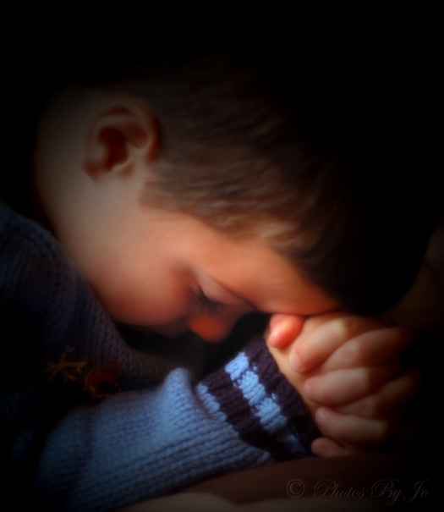
Él las escucha inclusive antes de que las pronunciamos.
Dios escucha nuestras oraciones, y las toma en cuenta.
A la luz de todo cuanto hacemos y deseamos, Él sabe que: “para los que aman a Dios, todas las cosas cooperan para bien,” Romanos 8,28

Slide 26
Clases de Oración
Glorificación
Acción de Gracias
Súplica
En la oración el cristiano vierte ante Dios toda su alma: Glorifica a Dios y agradece todos los beneficios recibidos y pide por sus necesidades.
De allí derivan las tres principales clases de oración: de glorificación, de acción de gracias y de súplica.

Slide 27
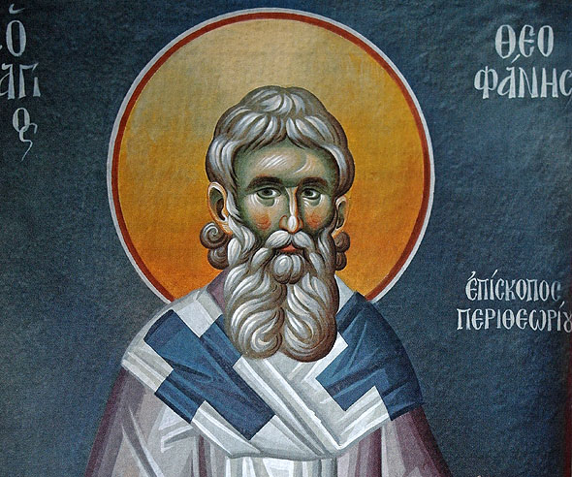
GLORIFICACIÓN
Glorificación es la forma más perfecta y desinteresada de oración.
Cuanto más limpio e irreprochable es un ser, tanto más claramente se refleja en él la suprema perfección de Dios y, al reflejarse, involuntariamente, suscita palabras de glorificación y alabanza.
El Obispo Teófano, el Recluso dice: No es una fría contemplación de la naturaleza Divina, sino un vivo sentir de la misma, con gozo y admiración.

Slide 28
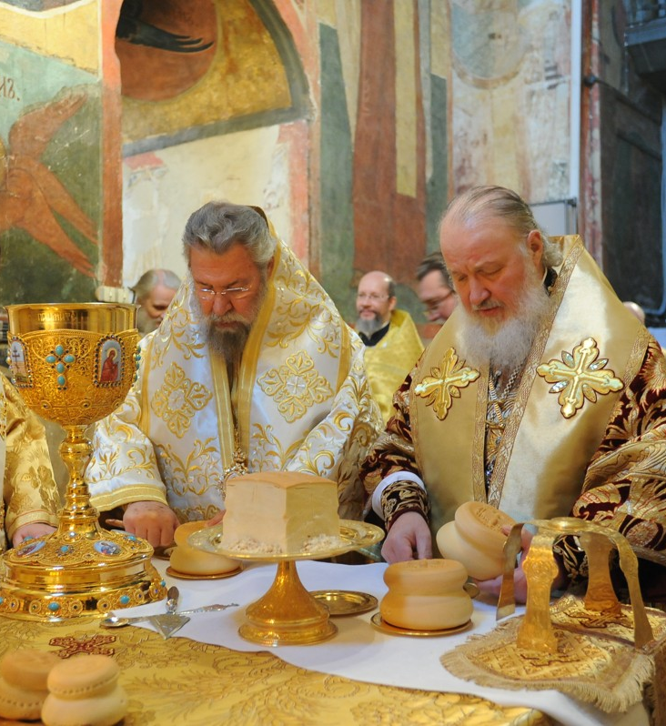
ACCIÓN de GRACIAS
Acción de gracias es expresada por el hombre por los beneficios recibidos de Dios.
Ella nace espontáneamente en el alma agradecida y sensible.
De los diez leprosos sanados por el Salvador, sólo uno, un samaritano, regresó para dar gracias al Señor.

Slide 29
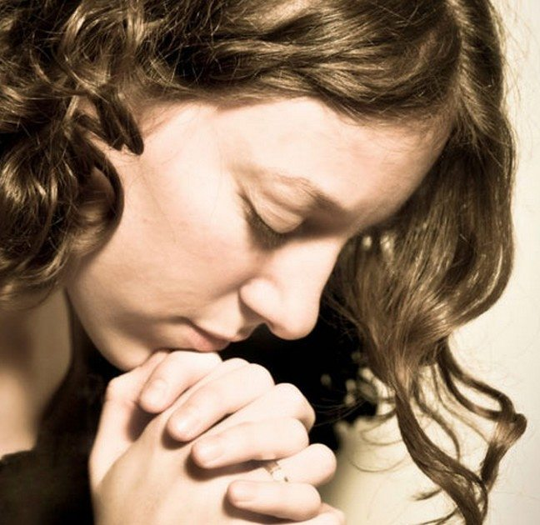
SÚPLICA
La forma más difundida de oración es la súplica, suscitada en el hombre por la plena conciencia de su debilidad e inexperiencia.
A veces, la súplica es suscitada por un peligro amenazante que se cierne sobre nosotros, por una necesidad, etc.
La súplica en la oración es inevitable, a causa de nuestra vulnerabilidad y es grata al Señor.
Pero si nuestras oraciones tienen preeminentemente carácter de súplica y en ellas casi no se escuchan voces de alabanza ni de gratitud, esto testimonia el insuficiente nivel de nuestro desarrollo espiritual y moral.

Slide 30
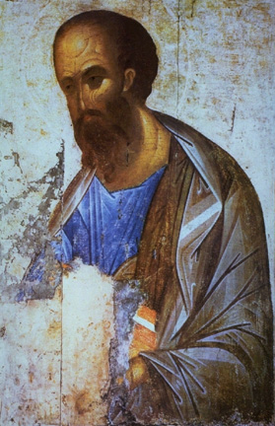
Oración Incesante
Hay dos textos del Nuevo Testamento que nos llevan directamente al tema de la Oración Incesante.
En Romanos 12,12, San Pablo nos enseña que debemos ser “constantes en la oración”.
Y luego, en su primera carta a los cristianos de Tesalónica dice simplemente, “Orad sin cesar.”

Slide 31
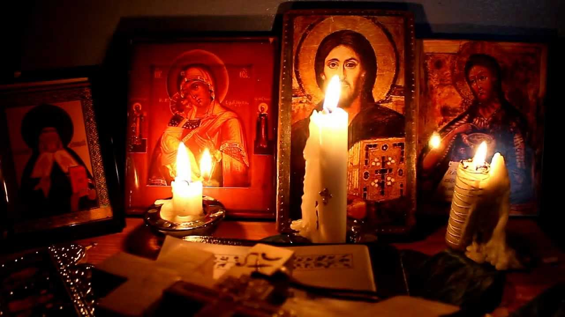
DEBEMOS
Pensar cada palabra
Sentir cada palabra
Hacer que cada una de las palabras que pronunciamos sea verdadera y sinceramente nuestra.
Confiar en Dios y en Su Infinita misericordia para con nosotros
No caer en el orgullo
No caer en la desesperación
Dios nos escucha, por la grandeza de Su Infinita Misericordia.

Slide 32
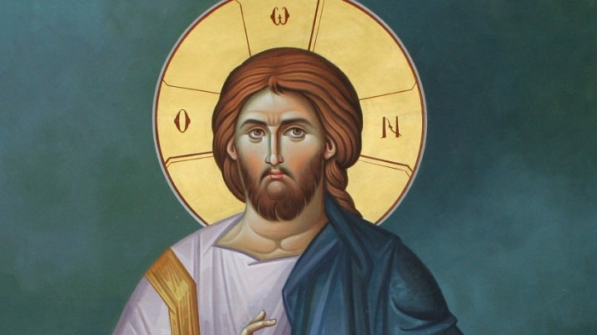
Como se debe rezar
Al comenzar la oración, el hombre debe dejar de lado sus habituales ocupaciones y preocupaciones, concentrar sus pensamientos dispersos, como si cerrara la puerta de su alma a todo lo terrenal y mundano y dirigir toda su atención hacia Dios.
De pie, ante la faz del Señor, imaginando vívidamente Su magnificencia, el orante se compenetra necesariamente con la profunda conciencia de su indignidad e indigencia.
El Salvador presentó un ejemplo aleccionador del ánimo del orante en la imagen del publicano, justificado por Dios por su humildad.

Slide 33
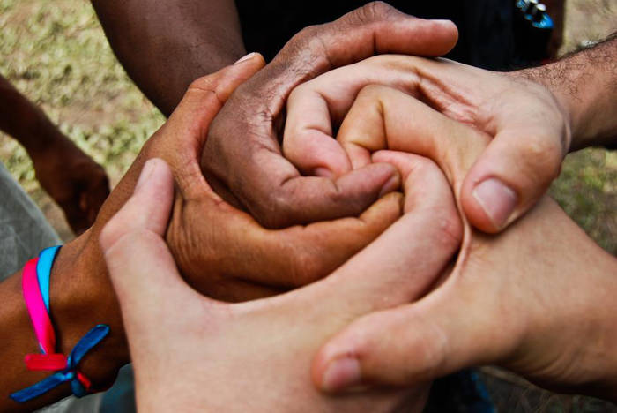
La gran fuerza de la oración

Slide 34
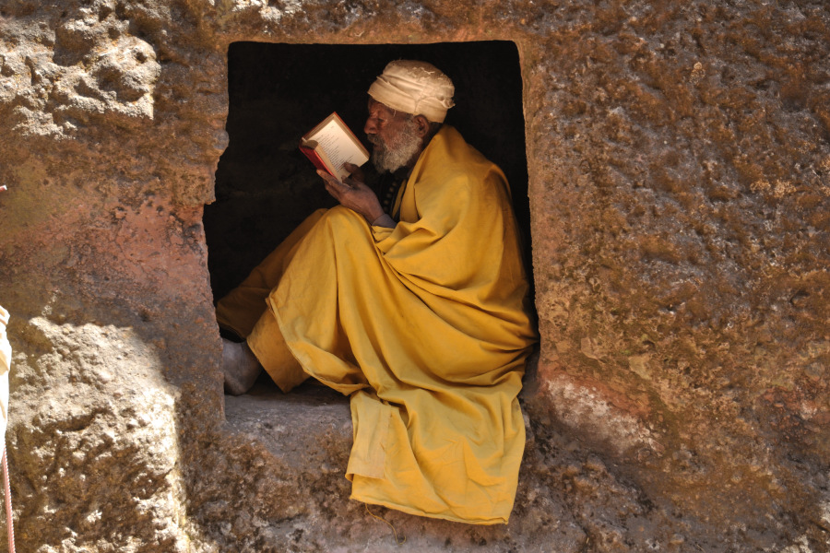
Él sólo aceptará nuestra plegaria cuando nos encontremos en relaciones realmente fraternales y benévolas con la gente, cuando apaguemos todo rencor y enemistad, cuando perdonemos las ofensas y nos reconciliemos con todos:
"Cuando estéis orando, si tenéis algo contra alguien, perdonad, para que también vuestro Padre, que está en los cielos, os perdone a vosotros vuestros pecados."

Slide 35
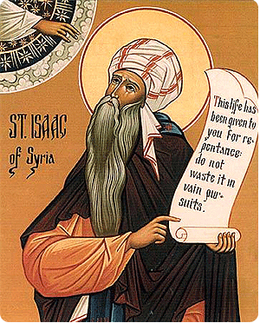
Acerca de qué se debe orar
San Isaac de Siria escribe acerca de qué hay que pedir a Dios:
"No seas irracional en tus peticiones para no provocar la ira de Dios con tu irracionalidad. Mas sé sabio para merecer los dones gloriosos.
Pide lo muy valioso a Aquel para Quien la avaricia es ajena y recibirás de Él lo muy valioso, según tu deseo razonable.
Salomón pedía sabiduría y con ella recibió también el reino terrenal, porque pedía razonablemente al gran Rey.
Eliseo pedía la mayor gracia del Espíritu, comparable a aquella que tenía su maestro y su pedido no quedó insatisfecho. El que pide insignificancias al Rey, rebaja su honor."

Slide 36
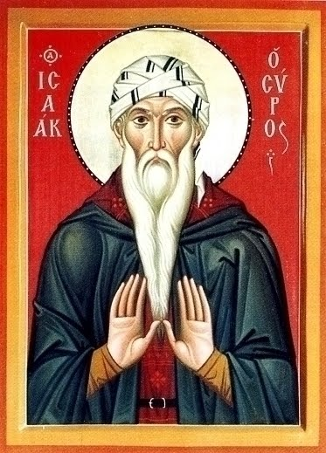
Ora con atención, para que podamos tener un verdadero encuentro con Dios
Ora con humildad, porque este tipo de oración va directamente al oído de Dios
Ore con afecto y lágrimas, con alegría y acción de gracias, pero también con verdadero arrepentimiento y pureza.
Ore con paciencia y ardor: "negarse a sí mismo" es valientemente perseverar en la oración.
Reza desde las profundidades del corazón, incluso si oramos usando "las palabras de otro", deben ser pronunciadas como si fueran nuestras.
Ora con fe y absoluta confianza en Dios, porque Él conoce nuestra vida.

Slide 37
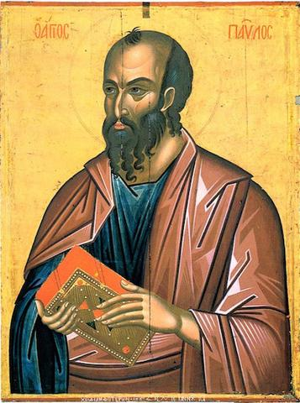
I Tesalonicenses 5, 18
“Estad siempre alegres. Orad sin cesar. En todo dad gracias, pues esto es lo que Dios, en Cristo Jesús, quiere de vosotros.”

Slide 38
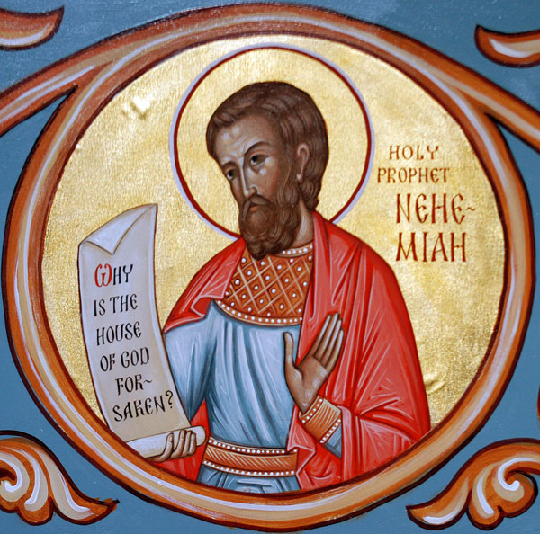
La oración es esencial a la vida cristiana
En el Antiguo Testamento, vemos muchos ejemplos de la oración y de su importancia en la vida.
  “Ayuné y oré delante del Dios de los cielos,” Nehemías 1,4
  “Yo a ti oraba, oh Señor, al tiempo de tu buena voluntad; Oh Dios, por la abundancia de tu misericordia, por la verdad de tu salvación, escúchame.” (Salmo 69,13)
  “Y (Daniel) oraba y daba gracias delante de su Dios.” (Daniel 6,10)

Slide 39
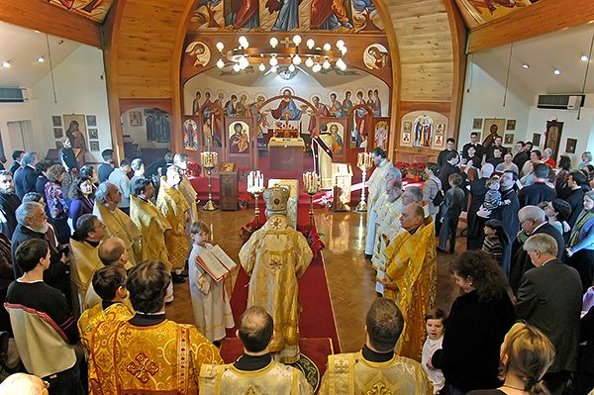
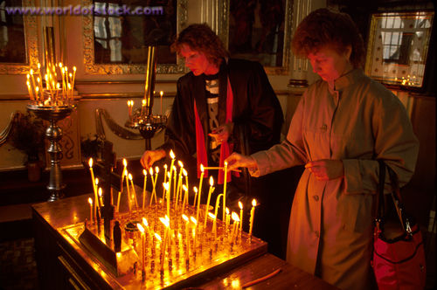
“La oración es la experiencia más sublime del alma humana, y la vida litúrgica (oración en comunidad) es la más profunda actividad del Pueblo de Dios. No hay vida sin oración. Sin oración, sólo existe locura y horror. El alma de la Ortodoxa consiste en el don de la oración.”
(Vasili Razonov - Siglo XX)

Slide 40
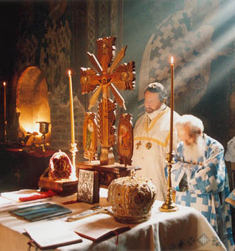
La oración es un diálogo con Dios, desde lo más profundo de nuestro ser.
La oración es la elevación del corazón y la mente a Dios y ponerse en Su presencia.
La oración es “caminar en la presencia de Dios.”
La oración es un encuentro con el Dios Vivo, una relación real y viva.

Slide 41
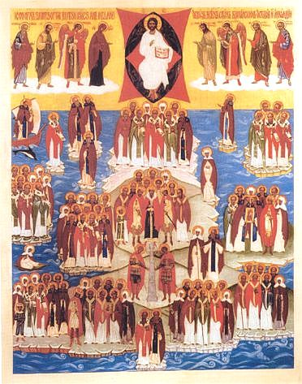
El propósito de la oración es la comunión con Dios y llegar a ser capaz de cumplir su voluntad.
Los cristianos oran para poder conocer a Dios y cumplir Sus mandamientos.
Orar no es simplemente repetir palabras.

Slide 42
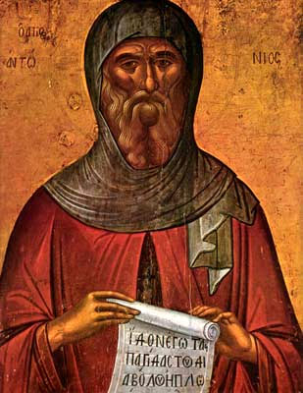
Puesto que el Dios es personal, no podemos conocerlo fuera de la relación amorosa con Él, la cual cultiva la oración.
Si el Dios fuera idea, podríamos conocerlo con pruebas y demostraciones lógicas intelectuales.
Ora y a la vez ama a Dios para conocerle, podríamos decirle aquel que lo busca.
El que ora es teólogo y el buen teólogo es el que ora, según San Nilos el Asceta, Filocalía.

Slide 43
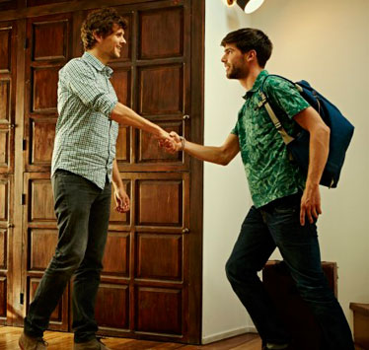
Por la oración el inaccesible Dios se hace accesible, de desconocido pasa a ser conocido.
El Dios ajeno se convierte en huésped, familiar y amigo.
Esta vía, camino, nos la indicó el Θεάνθρωπος (Zeántropos Dios y hombre) nuestro Señor. El Señor Jesús Cristo oraba a menudo siendo nuestro modelo para seguir sus huellas.
Nos enseñó que debemos orar con humildad, sin resentimientos y con paciencia.
Nos dejó también el ejemplo de oración conocida por todos los Cristianos como la “Oración del Señor”, o el “Padre Nuestro”.

Slide 44
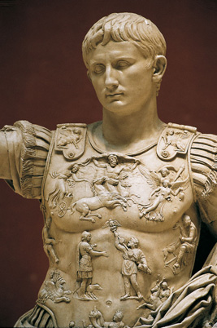
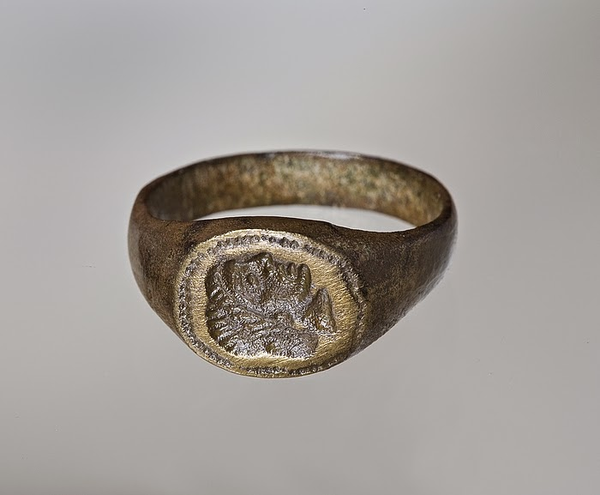
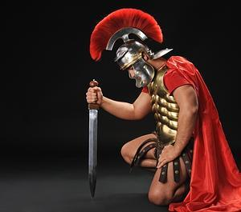
Sacramento: Existía antes del Cristianismo. (Cristianizar)
La palabra sacramento se deriva del latín sacramentum, que significa "una cosa consagrada"
Mentum: Algo, Medio, Modo (Ali(nutrir)mento, Docu(enseñar)mento, Testamento, Tor(torcer)mento, etc.)
Juramento Solemne al Emperador-Dios para ser parte del ejército.
Recibía el Sello o anillo y estaba dispuesto no solo a matar pero también a morir.

Slide 45

Sacro - Santo
La palabra griega hagios significa literalmente "separados."
Una persona que es hagios es aquel que está separado del mundo para ser consagrado a Dios.
“Santificar" significa "apartado" o "el estado de estar separados."
La persona santificada o cosa ha sido separado o separada de otras personas que no son santos a una posición y relación delante de Dios.
Me separo de lo impuro para estar con Dios.

Slide 46

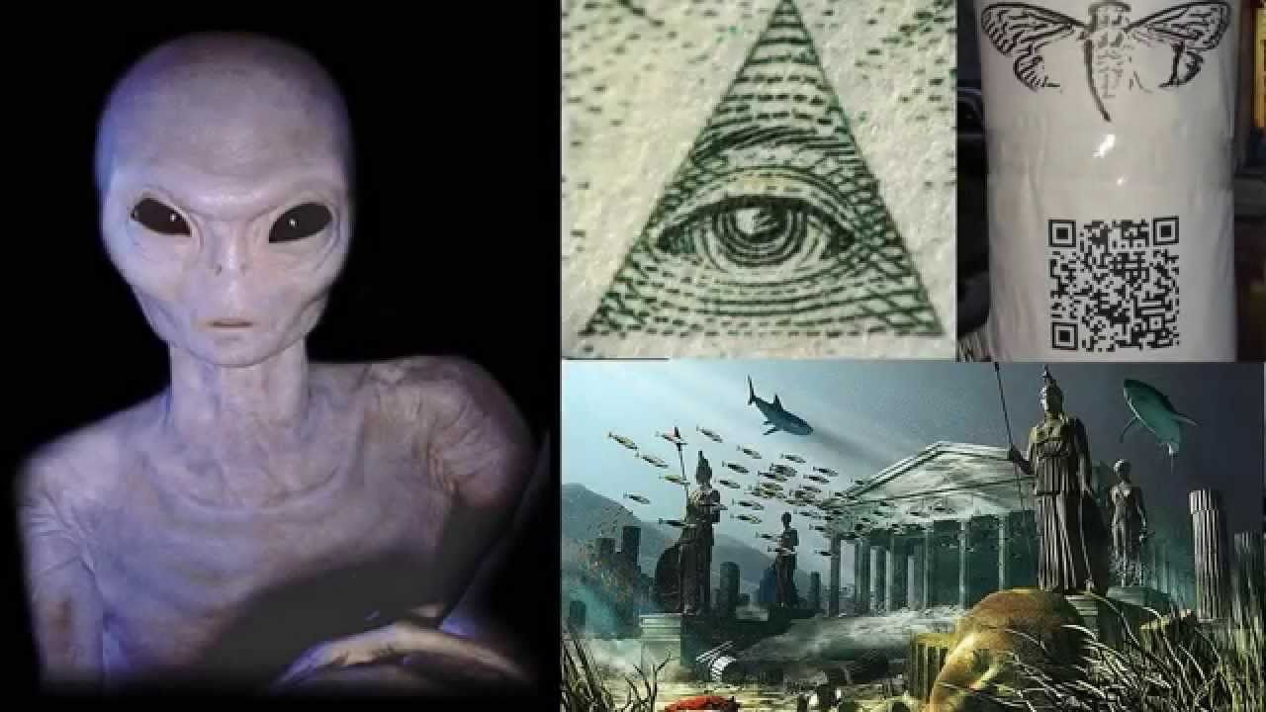
Mysterion - Myo
Esta es la traducción latina de la mystérion griego, que significa "misterio", que es el término más utilizado por los cristianos ortodoxos.
Iniciado, Secreto, no es sinónimo de desconocido.
Cerrar los ojos o los labios.
Mmmmm (mudo)
Templos Cerrados – Las Puertas¡¡
Más allá del entendimiento racional
Y no revelaré tus misterios…

Slide 47
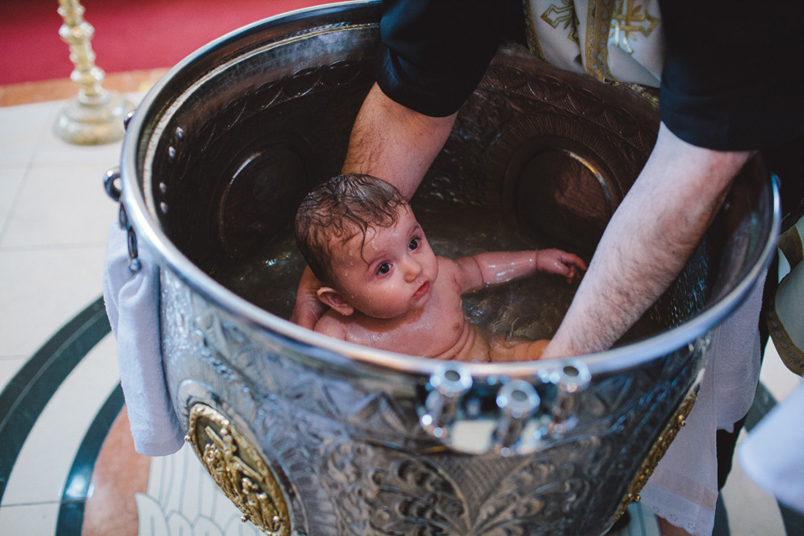
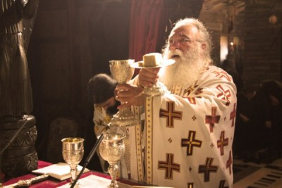
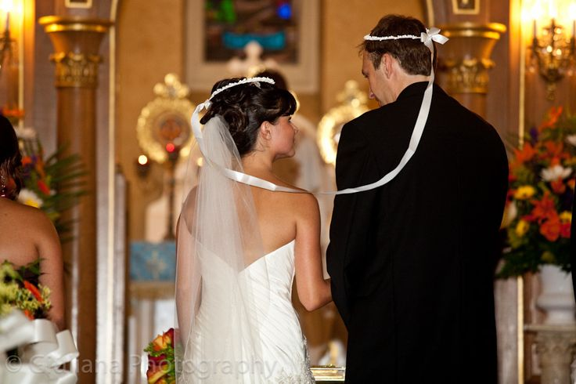
Misterio
La palabra misterio, en el sentido sacramental, indica la entidad o realidad que está oculta a los no creyentes, y que es concebida y asimilada en la comunión de la Iglesia.

Slide 48
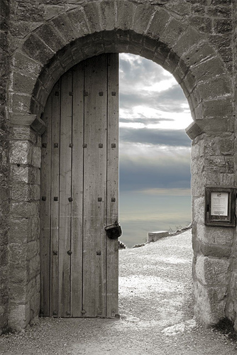
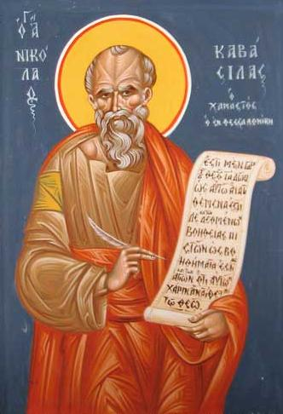
San Nicolás Cabasilas describe los Sacramentos como canales celestiales por medio de los cuales el Señor introduce a los fieles en su Reino, una puerta que se nos abre a la Presencia del Señor.
Lo Importante es lo que no Vemos.

Slide 49



Slide 50

En cada misterio está el amor infinito de Dios.
Toda obra efectuada en el Espíritu Santo para la edificación de la comunidad es un misterio en la iglesia ortodoxa.

Slide 51

San Juan Crisóstomo (347-407) escribió que están llamados misterios, porque lo que creemos no es lo mismo que lo que vemos.
En cambio, vemos una cosa y otra creemos.
Por ejemplo, vemos el pan y el vino, pero creemos que son el cuerpo y la sangre de Cristo.

Slide 52

Sacramentos: forma de comunicarnos con Dios
Experiencia
Dios viviente
Real

Slide 53

Padre Thomas Hopko:
“La Iglesia, como el regalo de la vida eterna, a través de su propia naturaleza en su plenitud e integridad, es una realidad mística y sacramental.
Es la vida del Reino de Dios que ya fue dada a los creyentes.
Y en ella, en la Iglesia, todo lo que hacemos –nuestras oraciones, bendiciones, buenas obras, pensamientos y acciones– todo participa en la vida eterna.
En ese sentido todo lo que está presente en la Iglesia, se convierte en un sacramento del Reino de Dios”.

Slide 54
^{LOS SACRAMENTOS}
^{Bautismo}
^{Crismación}
^{Eucaristía}
^{Arrepentimiento}
^{Coronación}
^{Orden Sagrado}
^{Unción de los Enfermos}
En la Iglesia Ortodoxa, se refiere a los sacramentos como los “santos misterios”.
Usualmente se cuentan siete sacramentos o misterios:

Slide 55
SACRAMENTOS
¿7?
La práctica de contar un número específico de sacramentos en la Iglesia Ortodoxa fue heredada de la Iglesia Católica Romana.
No es la antigua práctica de la Iglesia.
Además, tiende a transmitir una impresión equivocada, ya que da a entender que solamente existen siete ritos específicos que son “sacramentos”, y que todos los otros aspectos de la vida de la Iglesia son esencialmente distintos a ellos.
La práctica más antigua y más tradicional de la Iglesia Ortodoxa es, de considerar todo en la Iglesia como sacramental o místico.

Slide 56


Bautismo
La Iglesia puede definirse como la nueva vida en Cristo.
Es la vida del ser humano animado por el Espíritu Santo en unión con Dios.
Todos los aspectos de la nueva vida de la Iglesia participan del misterio de la salvación.
En Cristo y en el Espíritu Santo, todo lo que es pecaminoso y mortal, es santificado por la gracia de Dios Padre.
Por lo tanto, en Cristo y el Espíritu Santo, todo en la Iglesia se vuelve sacramento, un elemento del misterio del Reino de Dios como ya se experimenta en la vida de este mundo.

Slide 57

San Juan 3:5-6
Según la palabra del Señor Jesucristo, el nacimiento espiritual del hombre es el fundamento de la salvación.
En verdad, en verdad te digo que el que no nace de nuevo no puede ver el reino de Dios. ⁴ Nicodemo le dijo: ¿Cómo puede un hombre nacer siendo ya viejo? ¿Acaso puede entrar por segunda vez en el vientre de su madre y nacer? ⁵ Jesús respondió: En verdad, en verdad te digo que el que no nace de agua y del Espíritu no puede entrar en el reino de Dios. ⁶ Lo que es nacido de la carne, carne es, y lo que es nacido del Espíritu, espíritu es.
Este nacimiento mediante el agua y el Espíritu se realiza en el Sacramento del Bautismo.

Slide 58

¿Borra el “Pecado Original”? - NO
La visión de San Agustín no permitió la existencia de voluntades que se opusieran a la voluntad divina. Por lo tanto, conforme a los Católicos Romanos no solamente la muerte sino que aún la caída del hombre en manos del Diablo es un castigo de Dios.
Este Pasa de generación en generación.
Los teólogos Católicos Romanos consideran a Dios como la causa de la muerte y ven a la muerte y a la corrupción como resultado de la decisión de Dios considerar a la humanidad culpable y para castigarla.

Slide 59

Para nosotros el individuo nace con su naturaleza deteriorada por el pecado, caída, pero no tiene “el pecado original” no tiene culpa, es la consecuencia la que hereda.
Con los años, el pecado como la hierba mala, crece y va fortaleciéndose en el hombre esclavizándolo cada vez más y más.
Así, la vida de cada ser humano en particular y la de la humanidad en general, resultan envenenados por el pecador.
Del pecado surgen todas las desgracias: crímenes, sufrimientos, ofensas, violaciones, enfermedades, la muerte física, y principalmente, la muerte espiritual.

Slide 60

El Señor Jesucristo estableció el Sacramento del Bautismo después de su resurrección de entre los muertos.
Apareciendo a sus apóstoles les dijo: "Id, y enseñad á todas las naciones, bautizándolas en el nombre del Padre, y del Hijo, y del Espíritu Santo, e instruyéndoles que guarden todas las cosas que os he mandado:... El que crea y se bautice, se salvará. El que no crea, se condenará"
(Mateo 28:19-20, Marcos 16:16).

Slide 61

Crismación
El Poder del espíritu Santo

Slide 62

¿Crismación?
La Crismación es el Sacramento de la iniciación cristiana por el que una persona bautizada recibe el don del Espíritu Santo a través de la unción con aceite, Santo Myron. (mirra-mortalidad)
Es la Extensión de Pentecostés.
Pero ¿Qué es el Espíritu Santo? Y ¿Pentecostés?

Slide 63

El Espíritu Santo, Quien «os lo enseñará todo y os recordará todo lo que yo os he dicho.» (Jn 14:26).
Jesucristo dice que enviará al Espíritu Santo.
Eso sucede en Pentecostés.
50 días después de la resurrección de Jesucristo.

Slide 64

“El Espíritu de Dios me ha creado, y el soplo del Todopoderoso me animó”
Job 33,4
También es el Espíritu Santo Quien inspira a los santos a hablar la palabra de Dios y hacer Su Voluntad Divina.
Él “unge” los profetas, sacerdotes y reyes del Antiguo Testamento; y "en la plenitud de los tiempos" es este mismo Espíritu quien "desciende y permanece" con Jesús de Nazaret, haciéndolo el Mesías (Ungido) de Dios y lo manifiesta al mundo entero (Gálatas 4,4-7; Juan 1,32-34).

Slide 65

Nosotros, ya que pertenecemos a la Iglesia, hemos recibido “el sello del don del Espíritu Santo” en el sacramento de la Crismación.
Pentecostés ya ha acontecido en cada uno de nosotros.

Slide 66

El Espíritu Santo transforma a la Comunidad en el Cuerpo de Cristo.
    Padre J. Meyendorff

Slide 67


^{Eucaristía}
Necesitamos comer y beber una comida especial que nos alimente para la vida eterna.
Esta comida es la “Mística Cena del Hijo de Dios”, el Cuerpo y Sangre de Cristo, el sacramento de la Santa Eucaristía, que es la comunión con la Vida misma.

Slide 68

El Sacramento del AMOR

Slide 69


Matrimonio - Coronación
Para que la vida sea en verdad perfecta, santa y buena, es necesario también un sacramento especial para el matrimonio y la crianza de los hijos.
En este mundo, todos los que nacen, nacen para morir. El sacramento del matrimonio cristiano transforma el amor humano, la crianza de hijos y la comunidad de la familia en realidades de proporciones y significado eternos. En el matrimonio, somos bendecidos por Dios para amistad y amor eternos. Los esposos son bendecidos y por ello, el fruto de su amor, la crianza de sus hijos y toda la vida de su familia, ya no estarán sometidos a la muerte, sino que serán para la vida eterna.

Slide 70



Unidad

Slide 71


Creación
En Génesis, en el Antiguo Testamento relata como la Verdad, Voluntad y Plan de Dios fueron revelados en la historia cuando Dios creó a Adán y Eva, ellos vivían en perfecta comunión con Él.

Slide 72

El Sentido del Matrimonio
Si uno pensara en el mayor sufrimiento y le preguntara a la gente, sin lugar a dudas existe una máxima amargura, el de estar totalmente solo.
Un Dios de una sola persona no sería el Dios del Amor. Dios es trinidad, uno y trino a la vez. Así también si el ser humano estuviese solo no sería la imagen de Dios.

Slide 73

Dios al comienzo los trata de Ustedes sin distinción, y luego el demonio logra su meta, dividir al hombre, así vemos como Dios los llama separadamente en Génesis 3
“A la mujer le dijo… y a Adán le dijo…”

Slide 74

Mas el amor divino logra recrear todo en Cristo, así San Juan Crisóstomo nos dice:
“Las propiedades del amor son tales que la amada y el amado no forman ya dos seres sino uno solo…no se hallan tan solo reunidos sino que son uno”

Slide 75

Entonces vemos al matrimonio como la unidad de dos personas en un solo ser, en una sola sustancia; o también; la unión en un cuerpo y en un alma pero de dos personas, todo esto siguiendo el ejemplo de la trinidad.

Slide 76

El Matrimonio forma una “Iglesia Doméstica” son un “Icono viviente de Dios” una “teofanía”.
Por lo tanto el estado del matrimonio es “santo” porque anticipa el reino de los cielos, el alfa se une al omega, un “carne de mi carne”.

Slide 77

El objetivo de la vida conyugal está en los mismos esposos, en la unión de ellos como Cristo y la Iglesia, para santificarla, de la misma forma:
la santificación es la finalidad del matrimonio.

Slide 78

^{Penitencia}
Hasta el establecimiento total del Reino de Dios, nuestra vida permanece bajo los ataques del Maligno: pecado, enfermedad, sufrimiento, tristeza y muerte. El sacramento de la Penitencia es el remedio para la enfermedad espiritual.
Nos permite volver nuevamente a Dios, ser aceptados, perdonados, y recibidos una vez más en la vida de Dios de la cual nuestros pecados nos han alejado.

Slide 79




Dios nos ama…
Si amo a alguien quiero estar con él/ella, y quiero estar bien.
Entonces si somos hijos de Dios, Él por su voluntad “quiere” estar con en comunión con nosotros.
Estar Unidos a Dios debe ser nuestro estado natural.

Slide 80



Slide 81

Y ¿Qué pasa cuando rompemos la comunión con dios?
El sacramento de la confesión es nuestro acto formal de reconciliación con Dios en la Iglesia, cuando el pecado nos ha separado de la vida de la Iglesia.
El arrepentimiento es el camino que tenemos para volver a la comunión con Dios cuando esta ha sido rota por el pecado.
Por lo tanto, frecuentemente se refiere a este misterio cristiano como la renovación del Bautismo.

Slide 82


metania
Los padres llaman a este Sacramento "Metanía" del griego: "metá": cambio, conversión, y "nus": mente, corazón, profundidad del hombre.
Metanía quiere decir entonces la vuelta del corazón, el cambio de mente.

Slide 83
Y ¿cómo funciona?
El primero es una sincera tristeza por haber pecado y por haber roto nuestra comunión con Dios.
El segundo es una abierta confesión, desde el fondo del corazón, de los pecados que hemos cometido.
El tercer elemento fundamental es la oración de absolución por la cual se otorga sacramentalmente el perdón de Dios por Cristo, al pecador arrepentido.
Existe en la Iglesia para permitir el arrepentimiento y el retorno a Dios de aquellos cristianos que, de alguna manera, se han desviado de la vida de fe.
3 elementos formales:

Slide 84


META
Consiste en la recepción de la Santa Comunión, y la genuina reconciliación del penitente con Dios y con todos los seres humanos, según los mandamientos de Cristo.
De allí necesariamente se entiende que se ha de hacer un real esfuerzo de no volver a caer en pecado, y permanecer en fiel obediencia a Dios y en rectitud de vida delante de El y su prójimo.

Slide 85


La Santa Unción

Slide 86

^{Santa Unción}
Y el sacramento de la Santa Unción, o la unción de los enfermos, es el remedio para nuestra enfermedad física, consecuencia del poder del pecado sobre nuestros cuerpos, nuestra inevitable unión con el sufrimiento y la muerte. La santa unción nos permite ser sanados; de sufrir, no para la muerte, sino del sufrimiento que nos abre las puertas de la vida eterna. Es la incorporación de nuestras heridas en la vivificadora cruz de Cristo.

Slide 87

Enfermedad, consecuencia de nuestra Naturaleza Humana caída, corrupta.
Restauración de un estado natural de No tener Enfermedades.
Dios es un padre, nos quiere sanos, el quiere nuestra salvación espiritual y también nuestra sanación física.
Así fuimos creados.
Así quiere Dios que estemos - Sanos.
Pero también la Enfermedad nos ayuda a ser humildes.

Slide 88

El Sacramento de la Santa Unción de los enfermos
Así como el sacramento del arrepentimiento/metania nos restaura la comunión con Dios y nos libera del pecado, la Santa Unción también será otra forma mediante la cual podemos librarnos de todo mal, ya que a través de él se pide la renovación o recreación de la salud del ser humano, tanto de su cuerpo como de su alma.

Slide 89

¿Extremaunción? NO
Varios Padres de la Iglesia mencionan este misterio salvador, a saber, Orígenes, Eusebio de Cesárea, Cirilo Patriarca de Alejandría y San Juan Crisóstomo, quienes sugirieron la administración del Óleo Santo para toda enfermedad, y no solamente en casos de enfermedad extrema, cuando el enfermo ya está moribundo.
No es el misterio de la “última o extrema unción”, como está difundido, ya que quien lo recibe pone su esperanza en la salvación por Cristo.
Unción de las extremidades: Posible confusión.

Slide 90

En general, la Iglesia no se apropia del rol que corresponde a la medicina y a la ciencia, sino actúa de manera que sus miembros se den cuanta de que el amor de Dios les abraza y que Él es la vida misma.

Slide 91

ORDENES SAGRADAS
Oh Santos Mártires, que habéis combatido bien y habéis sido coronados, rogad al Señor que tenga piedad de nuestras almas.

Slide 92

^{Orden Sagrado}
Finalmente, el sacramento que nos permite acceder al misterio de la Iglesia misma, a los medios de gracia para alcanzar la perfección de la vida divina en toda su plenitud y poder, es específicamente el sacramento del Orden Sagrado: el sacramento del sacerdocio ministerial, de enseñanza y labor pastoral. Gracias a este sacramento, los obispos, presbíteros o sacerdotes y diáconos, pueden hacer manifiesta la vida del Reino en el seno de la Iglesia, volviéndola accesible y en todo su poder a todos los que aún habitan en este mundo.

Slide 93

Mediante sus ministros en la Iglesia, Cristo también actúa como Maestro, proclamando la Palabra de Dios Padre a los seres humanos.
Actúa como el pastor, el único Buen Pastor que guía a su rebaño.
El perdona y sana, remitiendo los pecados y curando las enfermedades de los seres humanos – físicas, mentales y espirituales.
Actúa como obispo, administrando y cuidando de la comunidad que ha reunido para sí. (I Pedro 2,25) Actúa como diácono (que quiere decir servidor o ministro) pues sólo El es el servidor sufriente del Padre que “no vino para ser servido, sino para servir; y para dar su vida en rescate por muchos.” (Mateo 20,28)

Slide 94

EL CLERO CASADO
El Nuevo Testamento incluye información real sobre el hecho de que por lo menos algunos de los apóstoles - incluyendo San Pedro - eran hombres casados; y el estar casado se consideró como normal para aquellos ordenados que seguían en el ministerio: “Pero es necesario que el obispo sea irreprensible, marido de una sola mujer, sobrio, prudente, decoroso, hospedador,...que gobierne bien su casa, que tenga a sus hijos en sujeción con toda honestidad” (I Timoteo 3: 2-4).

Slide 95

^{Oración después del Estudio}
Te damos gracias, Señor Dios nuestro, ya que nuevamente has abierto nuestros ojos a la luz de tu sabiduría. Tú has alegrado nuestros corazones con el conocimiento de la verdad.
Te rogamos, Señor, ayudarnos siempre a cumplir tu voluntad. Bendice nuestras almas y cuerpos, nuestras palabras y acciones. Permítenos crecer en la gracia, la virtud y los buenos hábitos, para que Tu nombre sea glorificado, Oh Padre, Hijo y Espíritu Santo, ahora y siempre. Amén.

